Slide 1
2.5
文本控制标签

Slide 2

文本控制标签
无论网页内容如何丰富，文字自始至终都是网页中最基本的元素。为了使文字排版整齐、结构清晰，HTML中提供了一系列文本控制标签，如页面格式化标签、文本格式化标签等。

Slide 3
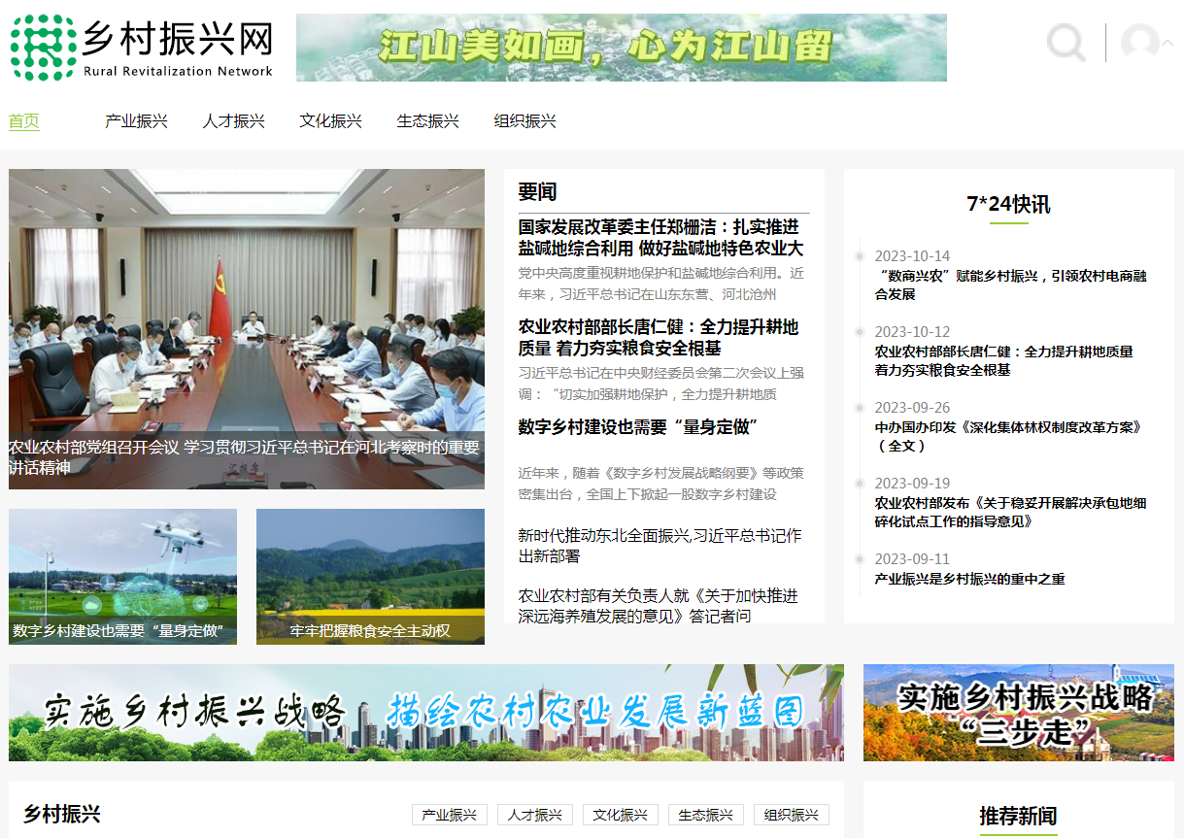
一、页面格式化标签
结构清晰的文章通常都会通过标题、段落、分割线等对内容进行排列，网页也不例外。为了使网页中的文字有条理地显示出来，HTML提供了相应的页面格式化标签，如标题标签、段落标签、水平线标签、换行标签。

Slide 4
一、页面格式化标签
标题标签
标题标签用于将文本设置为标题，HTML提供了6个等级的标题标签，即<h1>~<h6>，从<h1>~<h6>标题标签的重要性依次递减。
标题标签
h1
h2
h3
h4
h5
h6

Slide 5
一、页面格式化标签
标题标签
标题标签的基本语法格式
<hn align="对齐方式">标题文本</hn>
可选属性，用于指定标题的对齐方式。
left ：设置标题文字左对齐（默认值）
center：设置标题文字居中对齐
right：设置标题文字右对齐
align属性值

Slide 6
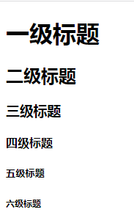
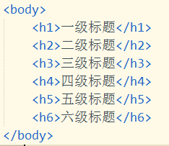
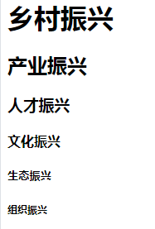
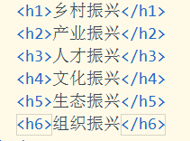
一、页面格式化标签
标题标签

Slide 7

一、页面格式化标签
标题标签
注意：
1. 一个页面中最好只使用一个<h1>标签，该标签通常被用在网站的Logo部分。
2. 由于标题标签拥有特殊的语义。初学者切勿为了设置文字加粗或更改文字的大小而使用标题标签。
3. HTML中一般不建议使用标题标签的align属性设置对齐方式，可使用CSS样式设置。

Slide 8
一、页面格式化标签
段落标签
在网页中，可以使用<p>标签来定义段落。<p>标签是HTML文档中常用的标签，默认情况下，一个段落中的文本会根据浏览器窗口的大小自动换行。
段落标签的基本语法格式
<p align=“对齐方式”>段落文本</p>

Slide 9
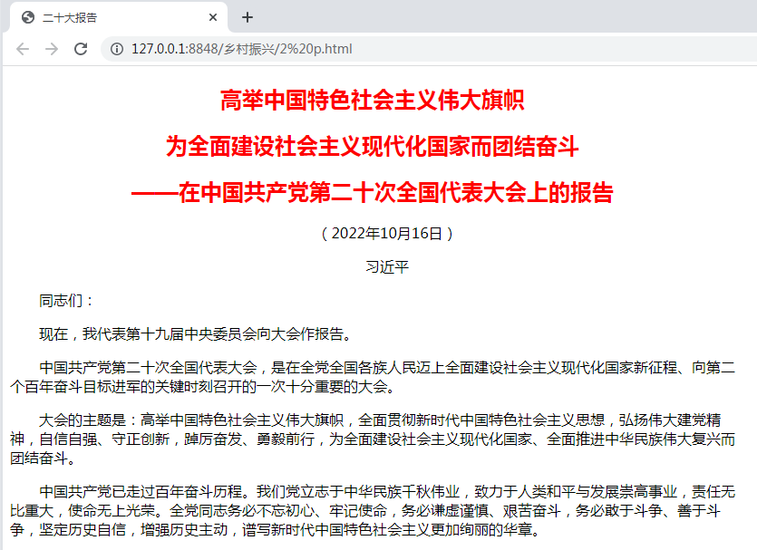
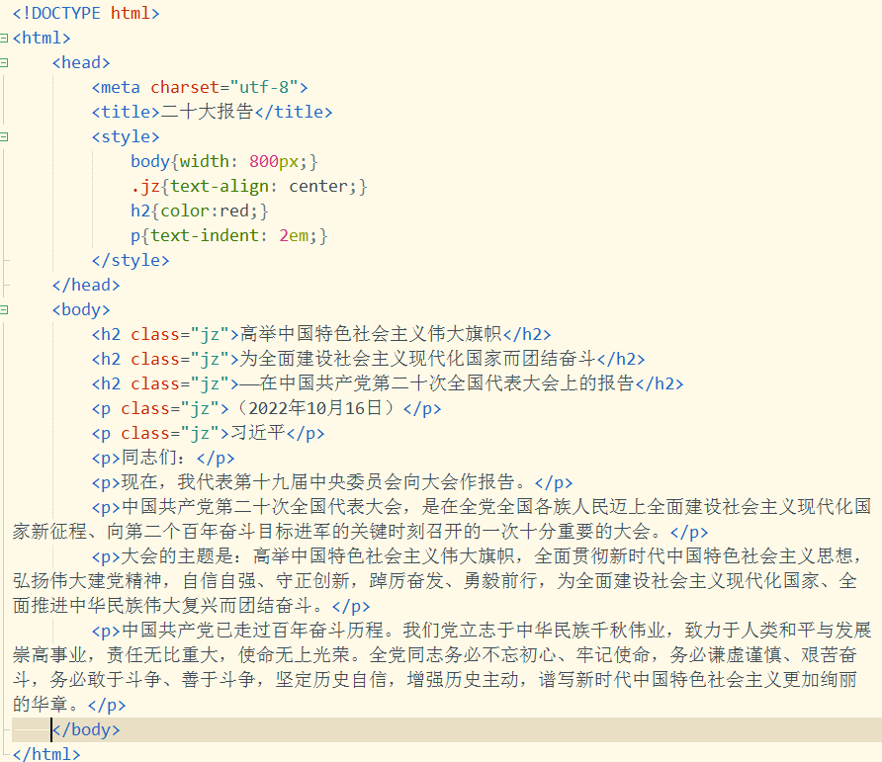
一、页面格式化标签
段落标签

Slide 10
一、页面格式化标签
水平线标签
水平线可以通过<hr />标签来定义。
水平线标签的基本语法格式
<hr 属性="属性值" />

Slide 11
一、页面格式化标签
水平线标签
<hr />标签的常用属性
属性名 | 含义 | 属性值
align | 设置水平线的对齐方式 | 可选择left、right、center三种值，默认为center，居中对齐显示
size | 设置水平线的粗细 | 以像素为单位，默认为2像素
color | 设置水平线的颜色 | 可用颜色名称、十六进制#RGB、rgb(r,g,b)
width | 设置水平线的宽度 | 可以是确定的像素值，也可以是浏览器窗口的百分比，默认为100%

Slide 12
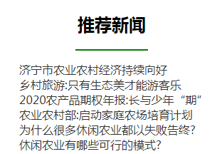
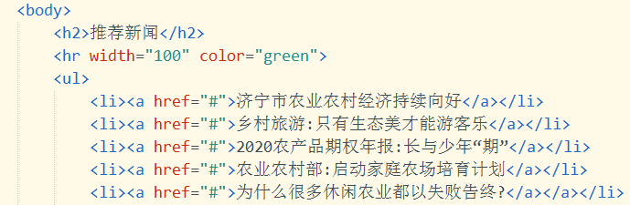
一、页面格式化标签
水平线标签

Slide 13
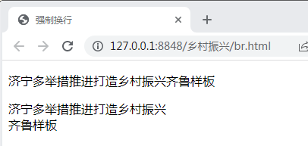

一、页面格式化标签
换行标签
在网页中，如果想要将某段文本强制换行显示，就需要使用换行标签<br />。

Slide 14
一、页面格式化标签
换行标签
注意：
<br />标签虽然可以实现换行的效果，但并不能取代结构标签<h>、<p>等。

Slide 15
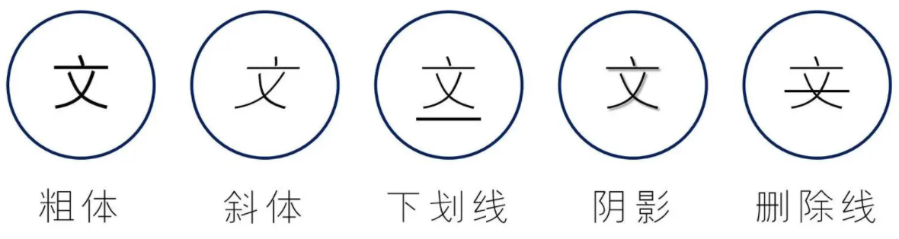
二、文本格式化标签
文本格式化标签用于为文字设置粗体、斜体或下划线等一些特殊显示的文本效果。

Slide 16
二、文本格式化标签
常用的文本格式化标签及文本显示效果
标签 | 显示效果
<b>标签和<strong>标签 | 文本以粗体方式显示
<u>标签和<ins>标签 | 文本以添加下划线方式显示
<i>标签和<em>标签 | 文本以斜体方式显示
<s>标签和<del>标签 | 文本以添加删除线方式显示
<cite>标签 | 文本以斜体方式显示，用于标注引用的参考文献
<time>标签 | 文本正常显示，用于标注时间和日期
<mark>标签 | 文本以添加底色方式显示

Slide 17
二、文本格式化标签
<b>标签
<strong>标签
设置文本加粗显示
<strong>标签是逻辑标签（逻辑标签不仅可用于设置显示样式，而且可用于将标签语义化，语义化用于强调文字的重要性）
<b>标签是物理标签（物理标签只用于设置显示样式）
VS
推荐使用<strong>标签

Slide 18
二、文本格式化标签
<u>标签
<ins>标签
为文本添加下划线
<u>标签是物理标签，只设置下划线显示样式
VS
<ins>标签是逻辑标签，可以将标签语义化
推荐使用<ins>标签

Slide 19
二、文本格式化标签
<i>标签
<em>标签
设置文本斜体显示
VS
<i>标签是物理标签
<em>标签是逻辑标签
推荐使用<em>标签

Slide 20
二、文本格式化标签
<s>标签
<del>标签
为文本添加删除线
VS
<s>标签是物理标签
<del>标签是逻辑标签
推荐使用<del>标签

Slide 21
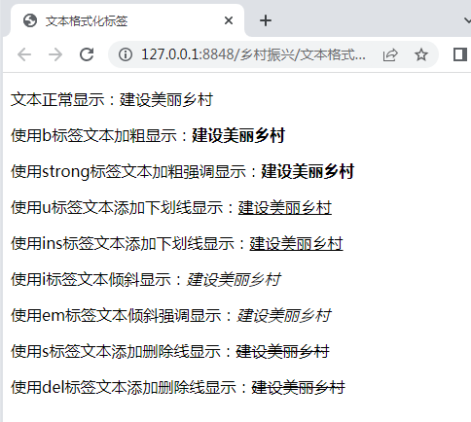
二、文本格式化标签
案例演示
<b>标签和<strong>标签
<u>标签和<ins>标签
<i>标签和<em>标签
<s>标签和<del>标签

Slide 22
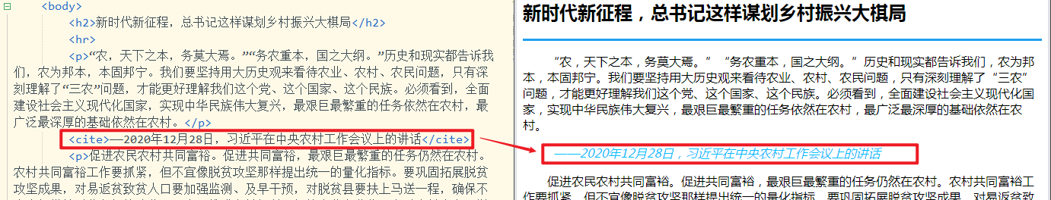
二、文本格式化标签
<cite>标签
<cite>标签是一个逻辑标签，该标签嵌套的文本是对某个参考文献的引用。例如，书籍或者杂志中的内容。
<cite>标签中的文本会以斜体样式显示在页面中。与<i>标签、<em>标签嵌套的文本显示样式相同，它们的差异在于语义不同，<cite>标签着重强调引用内容。

Slide 23
二、文本格式化标签
<time>标签
<time>标签是一个逻辑标签，用于标注时间（24小时制）或日期。被<time>标签标注的时间或日期不会在浏览器中呈现任何特殊效果，但是能够以机器可读的方式进行编码。

Slide 24
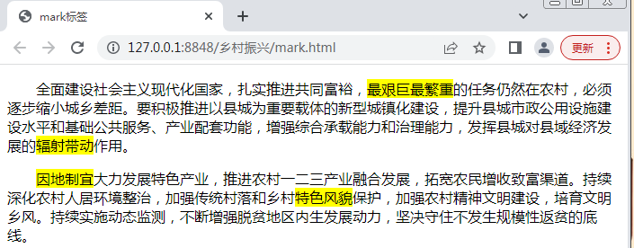
二、文本格式化标签
<mark>标签
<mark>标签是一个逻辑标签，用于高亮显示文本。

Slide 25
谢 谢！

